Slide 1
JavaScript 进阶第三天
深入面向对象

Slide 2
理解面向对象思想，掌握函数原型对象
运用面向对象封装确认框对话框功能

Slide 3
编程思想
构造函数
原型
综合案例

Slide 4
编程思想
01
面向过程介绍
面向对象介绍

Slide 5
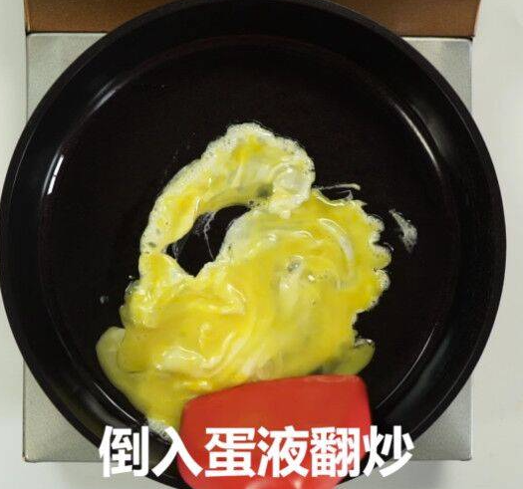
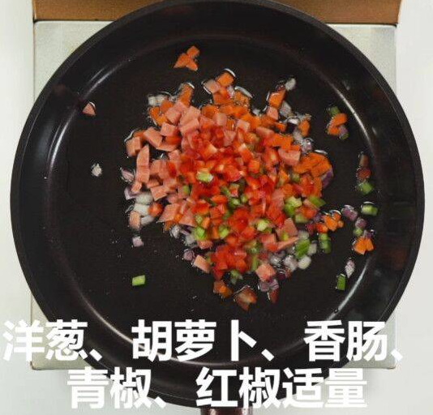


1.1 面向过程编程
目标：从生活例子了解什么是面向过程编程
面向过程就是分析出解决问题所需要的步骤，然后用函数把这些步骤一步一步实现，使用的时候再一个一个的依次调用就可以了。
举个栗子：蛋炒饭
面向过程，就是按照我们分析好了的步骤，按照步骤解决问题。

Slide 6
编程思想
01
面向过程介绍
面向对象介绍

Slide 7



1.2 面向对象编程 (oop)
目标：从生活例子了解什么是面向对象编程
面向对象是把事务分解成为一个个对象，然后由对象之间分工与合作。
举个栗子：盖浇饭
面向对象是以对象功能来划分问题，而不是步骤。

Slide 8
1.2 面向对象编程 (oop)
在面向对象程序开发思想中，每一个对象都是功能中心，具有明确分工。
面向对象编程具有灵活、代码可复用、容易维护和开发的优点，更适合多人合作的大型软件项目。
面向对象的特性：
封装性
继承性
多态性

Slide 9
1. 编程思想-面向过程和面向对象的对比
面向过程编程
面向对象编程
优点：性能比面向对象高，适合跟硬件联系很紧密的东西，例如单片机就采用的面向过程编程。
缺点：没有面向对象易维护、易复用、易扩展
优点：易维护、易复用、易扩展，由于面向对象有封装、继承、多态性的特性，可以设计出低耦合的系统，使系统 更加灵活、更加易于维护
缺点：性能比面向过程低
生活离不开蛋炒饭，也离不开盖浇饭，选择不同而已，只不过前端不同于其他语言，面向过程更多

Slide 10
编程思想
构造函数
原型
综合案例

Slide 11
构造函数
02

Slide 12
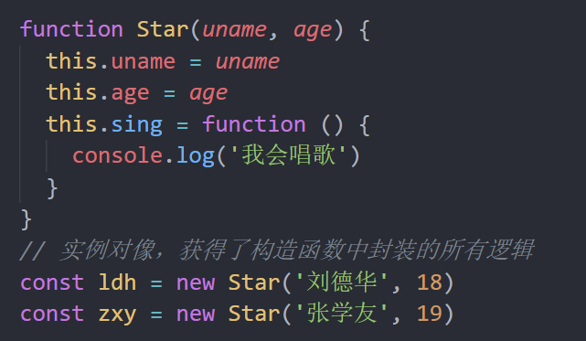
2. 构造函数
封装是面向对象思想中比较重要的一部分，js面向对象可以通过构造函数实现的封装。
同样的将变量和函数组合到了一起并能通过 this 实现数据的共享，所不同的是借助构造函数创建出来的实例对象之间是彼此不影响的
总结：
1. 构造函数体现了面向对象的封装特性
2. 构造函数实例创建的对象彼此独立、互不影响

Slide 13
2. 构造函数
封装是面向对象思想中比较重要的一部分，js面向对象可以通过构造函数实现的封装。
前面我们学过的构造函数方法很好用，但是 存在浪费内存的问题
function Star(uname, age) {
this.uname = uname
this.age = age
this.sing = function() {
console.log('我会唱歌')
}
}
const ldh = new Star('刘德华', 18)
const zxy = new Star('张学友', 19)
内存
栈
0x111111
堆
function()
0x222222
function()

Slide 14
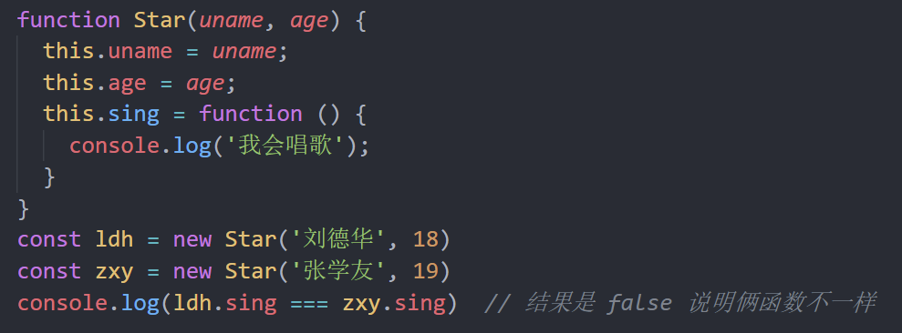
2. 构造函数
面向对象编程的特性：比如封装性、继承性等，可以借助于构造函数来实现
前面我们学过的构造函数方法很好用，但是 存在浪费内存的问题
function Star(uname, age) {
this.uname = uname
this.age = age
this.sing = function() {
console.log('我会唱歌')
}
}
const ldh = new Star('刘德华', 18)
const zxy = new Star('张学友', 19)

Slide 15
Js 实现面向对象需要借助于谁来实现？
构造函数
构造函数存在什么问题？
浪费内存

Slide 16
2. 构造函数
面向对象编程的特性：比如封装性、继承性等，可以借助于构造函数来实现
前面我们学过的构造函数方法很好用，但是 存在浪费内存的问题
function Star(uname, age) {
this.uname = uname
this.age = age
this.sing = function() {
console.log('我会唱歌')
}
}
const ldh = new Star('刘德华', 18)
const zxy = new Star('张学友', 19)
我们希望所有的对象使用同一个函数，这样就比较节省内存，那么我们要怎样做呢？

Slide 17
编程思想
构造函数
原型
综合案例

Slide 18
原型
03
原型
constructor 属性
对象原型
原型继承
原型链

Slide 19
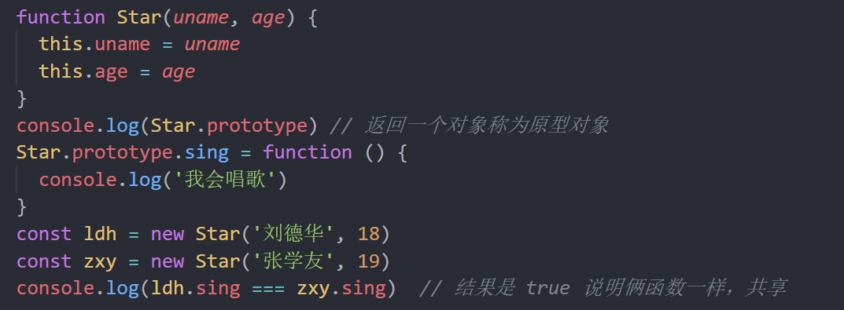
3.1 原型
目标：能够利用原型对象实现方法共享
构造函数通过原型分配的函数是所有对象所 共享的。
JavaScript 规定，每一个构造函数都有一个 prototype 属性，指向另一个对象，所以我们也称为原型对象
这个对象可以挂载函数，对象实例化不会多次创建原型上函数，节约内存
我们可以把那些不变的方法，直接定义在 prototype 对象上，这样所有对象的实例就可以共享这些方法。
构造函数和原型对象中的this 都指向 实例化的对象
function Star(name) {
this.name = name
}
共享的属性和方法
构造函数
原型 prototype

Slide 20
原型是什么 ？
一个对象，我们也称为 prototype 为原型对象
原型的作用是什么 ？
共享方法
可以把那些不变的方法，直接定义在 prototype 对象上
构造函数和原型里面的this指向谁 ？
实例化的对象

Slide 21
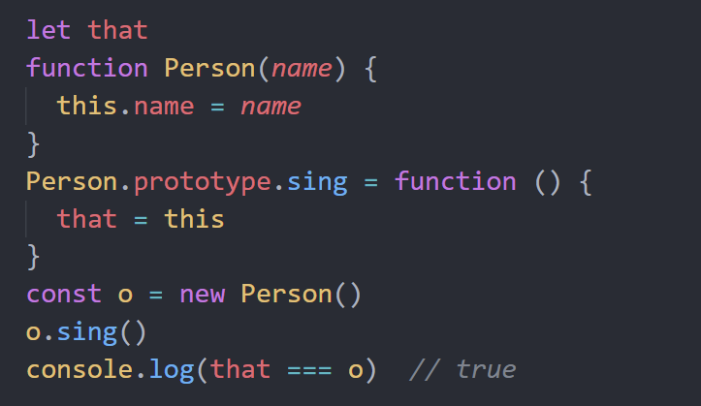
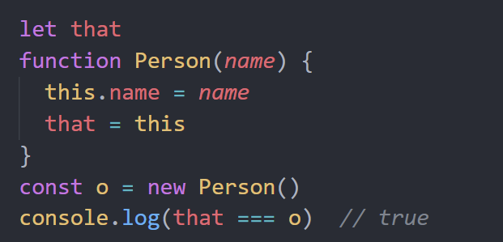
3.1 原型- this指向
目标：能够说出构造函数和原型对象中的this 指向
构造函数和原型对象中的this 都指向 实例化的对象

Slide 22
构造函数和原型里面的this指向谁 ？
实例化的对象

Slide 23
给数组扩展方法
需求：
①：给数组扩展求最大值方法和求和方法
比如： 以前学过
const arr = [1,2,3]
arr.reverse() 结果是 [3,2,1]
扩展完毕之后：
arr.sum() 返回的结果是 6

Slide 24
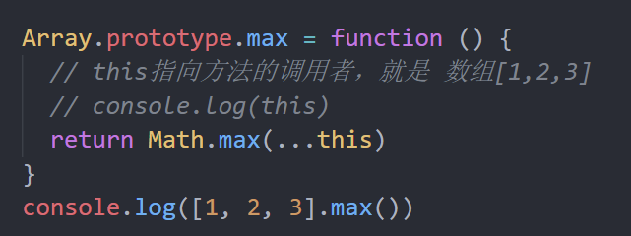
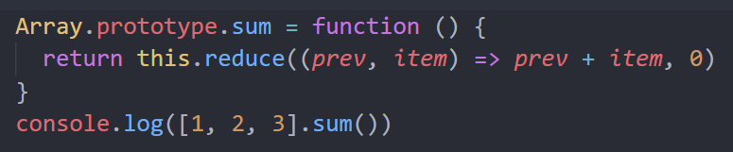
给数组扩展方法
需求：
①：给数组扩展求最大值方法和求和方法

Slide 25
原型
03
原型
constructor 属性
对象原型
原型继承
原型链

Slide 26
3.2 constructor 属性
在哪里？ 每个原型对象里面都有个constructor 属性（constructor 构造函数）
作用：该属性指向该原型对象的构造函数， 简单理解，就是指向我的爸爸，我是有爸爸的孩子
function Star(name) {
this.name = name
}
共享的属性和方法
constructor 属性
构造函数
原型 prototype

Slide 27
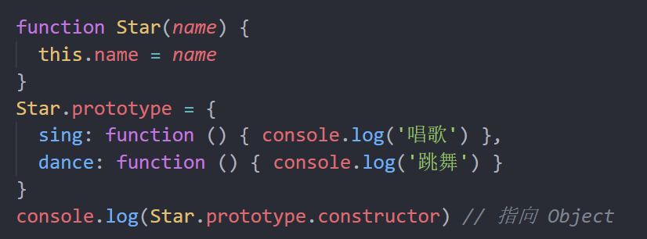
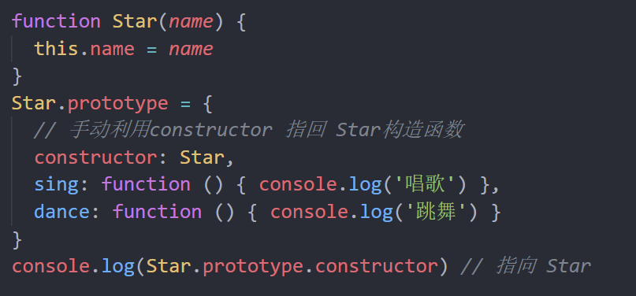
3.2 constructor 属性
目标：了解constructor属性的作用
使用场景：
如果有多个对象的方法，我们可以给原型对象采取对象形式赋值.
但是这样就会覆盖构造函数原型对象原来的内容，这样修改后的原型对象 constructor 就不再指向当前构造函数了
此时，我们可以在修改后的原型对象中，添加一个 constructor 指向原来的构造函数。

Slide 28
constructor属性的作用是什么？
指向该原型对象的构造函数

Slide 29
思考
构造函数可以创建实例对象，构造函数还有一个原型对象，一些公共的属性或者方法放到这个原型对象身上
但是 为啥实例对象可以访问原型对象里面的属性和方法呢？
function Star(name) {
this.name = name
}
共享的属性和方法
构造函数
原型 prototype
new Star()
实例对象

Slide 30
原型
03
原型
constructor 属性
对象原型
原型继承
原型链

Slide 31
3.3 对象原型
对象都会有一个属性 __proto__ 指向构造函数的 prototype 原型对象，之所以我们对象可以使用构造函数 prototype 原型对象的属性和方法，就是因为对象有 __proto__ 原型的存在。
function Star(name) {
this.name = name
}
共享的属性和方法
构造函数
原型 prototype
new Star()
__proto__
实例对象

Slide 32
3.3 对象原型
注意：
__proto__ 是JS非标准属性
[[prototype]]和__proto__意义相同
用来表明当前实例对象指向哪个原型对象prototype
__proto__对象原型里面也有一个 constructor属性，指向创建该实例对象的构造函数

Slide 33
3.3 对象原型
对象都会有一个属性 __proto__ 指向构造函数的 prototype 原型对象，之所以我们对象可以使用构造函数 prototype 原型对象的属性和方法，就是因为对象有 __proto__ 原型的存在。
function Star(name) {
this.name = name
}
共享的属性和方法
prototype. constructor
构造函数
原型 prototype
实例对象.__proto__
实例对象.__proto__.constructor
实例对象 new Star()

Slide 34
prototype是什么？哪里来的？
原型（原型对象）
构造函数都自动有原型
constructor属性在哪里？作用干啥的？
prototype原型和对象原型__proto__里面都有
都指向创建实例对象/原型的构造函数
__proto__属性在哪里？指向谁？
在实例对象里面
指向原型 prototype

Slide 35
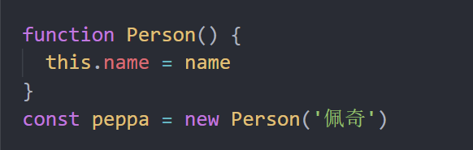
根据下面代码，请画图
需求：
①：利用画图工具，画出 构造函数 原型 实例对象 三者的关系
②：要求里面有__proto__ 和 constructor 的指向
③：并在代码打印验证指向正确

Slide 36
原型
03
原型
constructor 属性
对象原型
原型继承
原型链

Slide 37
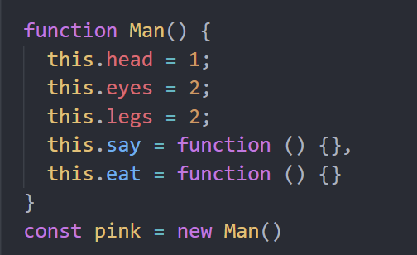
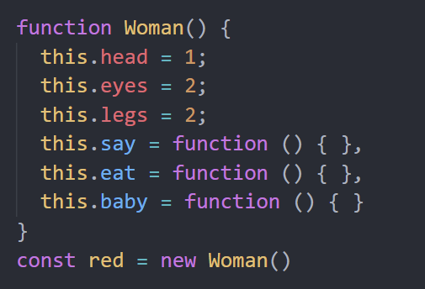
3.4 原型继承
继承是面向对象编程的另一个特征，通过继承进一步提升代码封装的程度，JavaScript 中大多是借助原型对象实现继承的特性。
龙生龙、凤生凤、老鼠的儿子会打洞描述的正是继承的含义。
我们来看个代码：

Slide 38
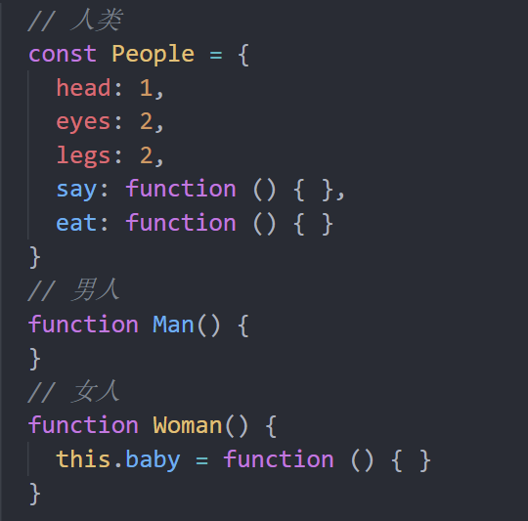
3.4 原型继承
1. 封装-抽取公共部分
把男人和女人公共的部分抽取出来放到人类里面

Slide 39
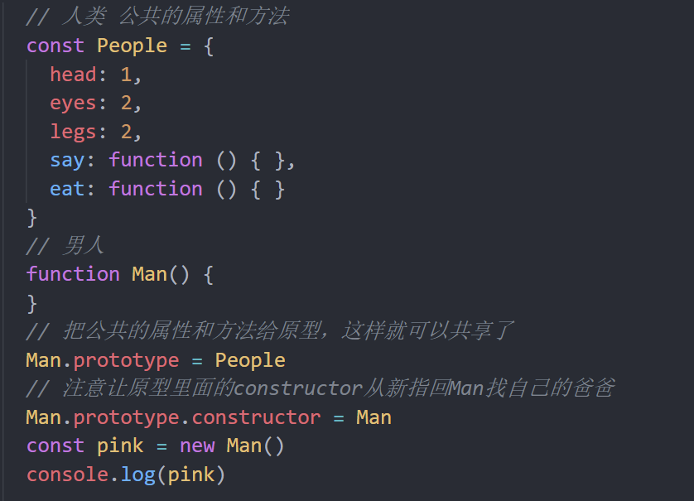
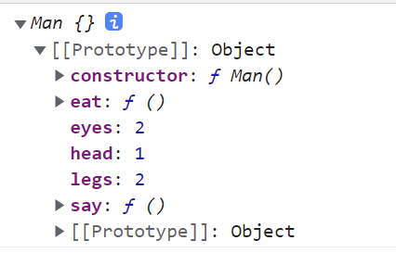
3.4 原型继承
2. 继承-让男人和女人都能继承人类的一些属性和方法
把男人女人公共的属性和方法抽取出来 People
然后赋值给Man的原型对象，可以共享这些属性和方法
注意让constructor指回Man这个构造函数

Slide 40
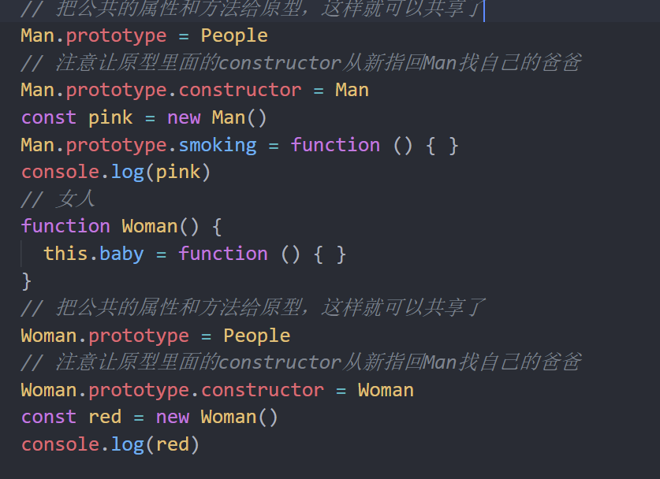
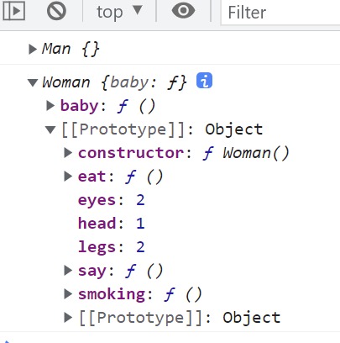
3.4 原型继承
3. 问题：
如果我们给男人添加了一个吸烟的方法，发现女人自动也添加这个方法

Slide 41
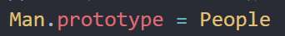
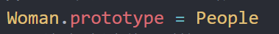
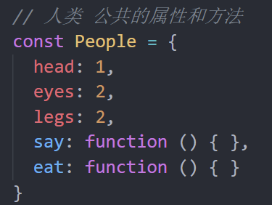
3.4 原型继承
3. 问题：--原因
男人和女人都同时使用了同一个对象，根据引用类型的特点，他们指向同一个对象，修改一个就会都影响
内存
栈
0x111111
堆
0x111111

Slide 42
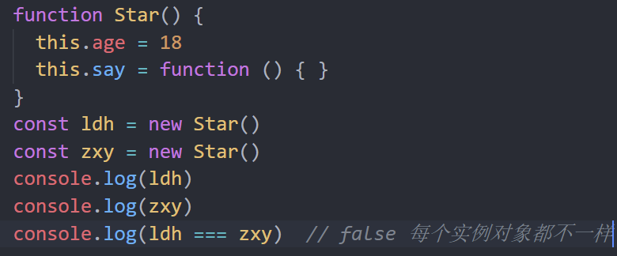
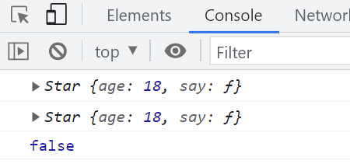
3.4 原型继承
4. 解决：
需求：男人和女人不要使用同一个对象，但是不同对象里面包含相同的属性和方法
答案：构造函数
new 每次都会创建一个新的对象

Slide 43
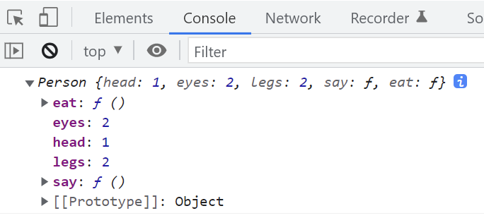
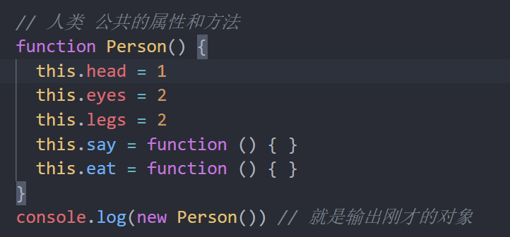
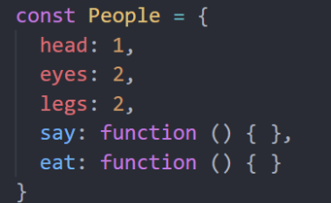
3.4 原型继承
5. 继承写法完善

Slide 44
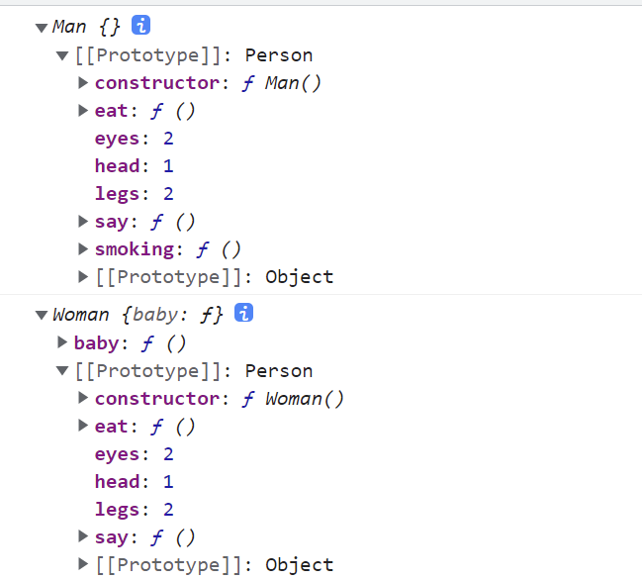
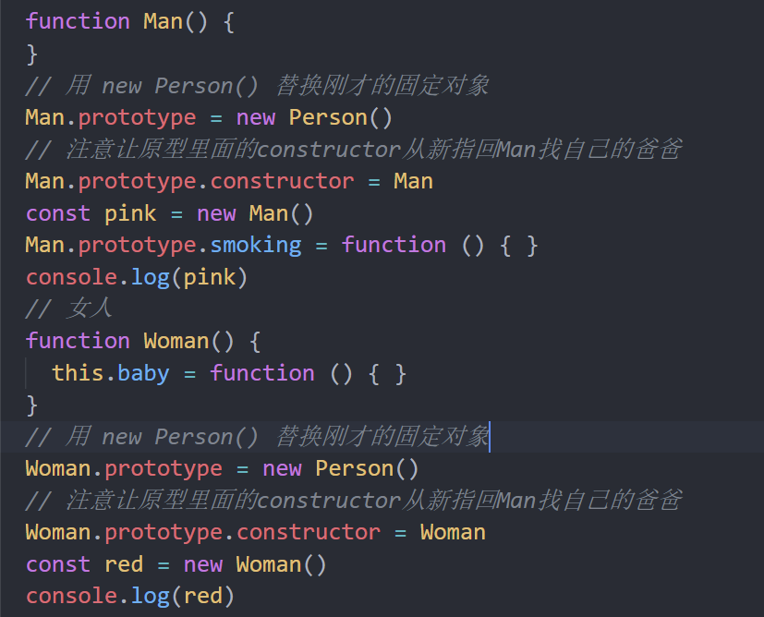
3.4 原型继承
5. 继承写法完善
此处Woman么有smoking方法了

Slide 45
思路
真正做这个案例，我们的思路应该是先考虑大的，后考虑小的
人类共有的属性和方法有那些，然后做个构造函数，进行封装，一般公共属性写到构造函数内部，公共方法，挂载到构造函数原型身上。
男人继承人类的属性和方法，之后创建自己独有的属性和方法
女人同理

Slide 46
原型
03
原型
constructor 属性
对象原型
原型继承
原型链

Slide 47
3.5 原型链
基于原型对象的继承使得不同构造函数的原型对象关联在一起，并且这种关联的关系是一种链状的结构，我们将原型对象的链状结构关系称为原型链
null
Object原型对象prototype.__proto__
Object 构造函数
Object.prototype
Object 原型对象
prototype
Object原型对象.constructor
Star 构造函数
Star原型对象prototype
Star原型对象prototype.__proto__
Star.prototype
原型对象.constructor
ldh.__proto__
ldh 对象实例

Slide 48
3.5 原型链-查找规则
当访问一个对象的属性（包括方法）时，首先查找这个对象自身有没有该属性。
如果没有就查找它的原型（也就是 __proto__指向的 prototype 原型对象）
如果还没有就查找原型对象的原型（Object的原型对象）
依此类推一直找到 Object 为止（null）
__proto__对象原型的意义就在于为对象成员查找机制提供一个方向，或者说一条路线
可以使用 instanceof 运算符用于检测构造函数的 prototype 属性是否出现在某个实例对象的原型链上

Slide 49
编程思想
构造函数
原型
综合案例

Slide 50
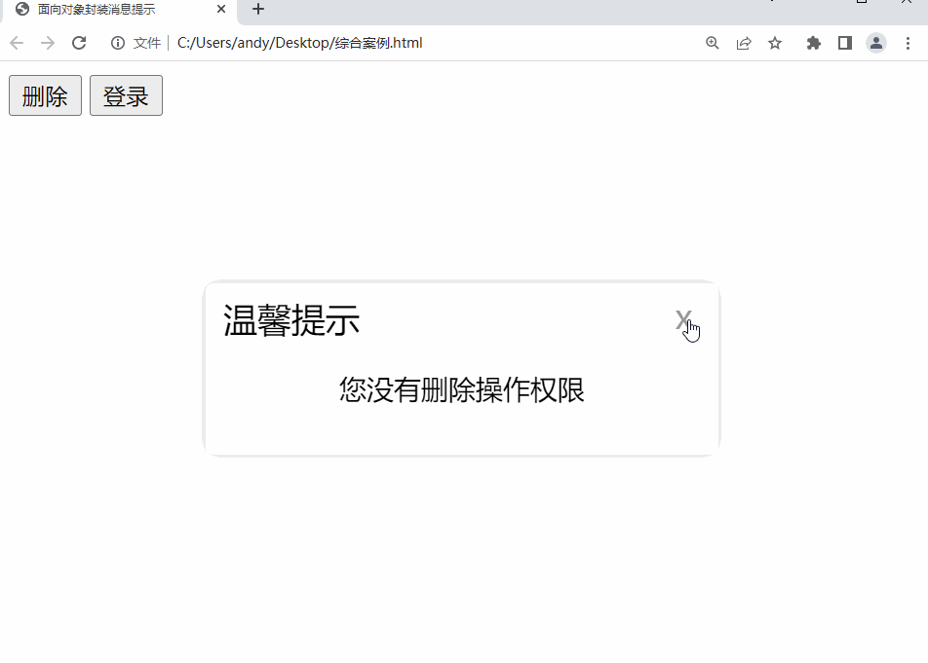
消息提示对象封装
目的： 练习面向对象写插件（模态框）
需求：

Slide 51
消息提示对象封装
分析需求：
定义模态框 Modal 构造函数，用来创建对象
模态框具备 打开功能 open 方法 （按钮点击可以打开模态框）
模态框 具备关闭功能 close 方法
问：
open 和 close 方法 写到哪里？
构造函数的原型对象上，共享方法
所以可以分为三个模块， 构造函数， open方法， close方法

Slide 52
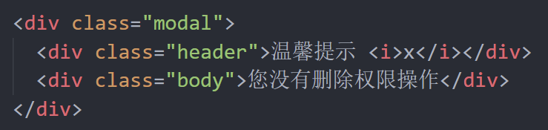
消息提示对象封装
步骤：
①：Modal 构造函数 制作
- 需要的公共属性： 标题（title）、提示信息内容（message） 可以设置默认参数
- 在页面中创建模态框
(1) 创建div标签可以命名为：modalBox
(2) div标签的类名为 modal
(3) 标签内部添加 基本结构，并填入相关数据

Slide 53
消息提示对象封装
步骤：
①：open方法
- 写到构造函数的原型对象身上
- 把刚才创建的modalBox 添加到 页面 body 标签中
- open 打开的本质就是 把创建标签添加到页面中
- 点击按钮， 实例化对象，传入对应的参数，并执行 open 方法

Slide 54
消息提示对象封装
步骤：
①：close方法
- 写到构造函数的原型对象身上
- 把刚才创建的modalBox 从页面 body 标签中 删除
- 需要注意，x 删除按钮绑定事件，要写到open里面添加
因为open是往页面中添加元素，同时顺便绑定事件

Slide 55

整理笔记
画图的方式画出原型链
开始做测试题： PC端地址： https://ks.wjx.top/vj/rTd1xoS.aspx
预习第四天内容

